Slide 1
International
Cosmic
Day
Liceo Scientifico Respighi

Slide 2
Workshop

Slide 3
Riflessione guidata (1)
Qual è il superpotere del tuo Fantastico?
Usa un post-it e collocalo ovunque nell’area dedicata.
[2 minuti]

Slide 4
Riflessione guidata (1)
Indica due qualità caratteriali positive e due negative del tuo supereroe.
Usa un post-it e collocalo ovunque nell’area dedicata.
[5 minuti]

Slide 5
Riflessione guidata (1)
Qual è il particolare aspetto caratteriale del tuo personaggio a essere esaltato dal superpotere? E’ un punto di forza o un punto di debolezza? Cambia quella particolare qualità una volta acquisito il superpotere?
Usa un post-it e collocalo ovunque nell’area dedicata.
[5 minuti]

Slide 6
Riflessione guidata (1)
Utilizza l’Ipad per cercare la particella cosmica da associare al superpotere, quindi motiva la tua scelta.
Usa un post-it e collocalo ovunque nell’area dedicata.
[10 minuti]

Slide 7
Riflessione guidata (T)
Analizzate insieme le tre aree compilate del vostro cartellone, quindi individuate le risposte del team rispetto alle domande poste.
Usa un post-it e collocalo ovunque nell’area dedicata.
[10 minuti]

Slide 8
Il poster (T)
A seconda dei ruoli assegnati, create un poster digitale
(Canva, PPT, …) che riassuma quanto avete elaborato insieme:
un’immagine del supereroe
la particella cosmica associata al superpotere
una breve descrizione del personaggio (qualità)
[20 minuti]

Slide 9
#Hackathon
Fate vostro il motto dei Makers:
“meglio fatto che perfetto!”

Slide 10
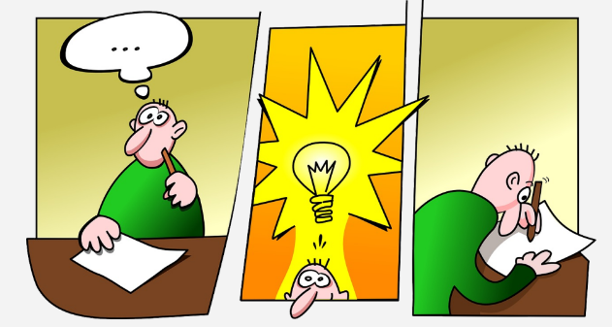
Regole per l’attività
Divertitevi
Non esistono IDEE stupide, solo INTUIZIONI: non scartate nulla!
L’unione fa la forza

Slide 11
Obiettivo:
creare il supereroe AstroB
disegnare AstroB
descrivere AstroB e il suo superpotere
indicare la particella cosmica responsabile del superpotere
realizzare il poster

Slide 12
Riflessione guidata

Slide 13
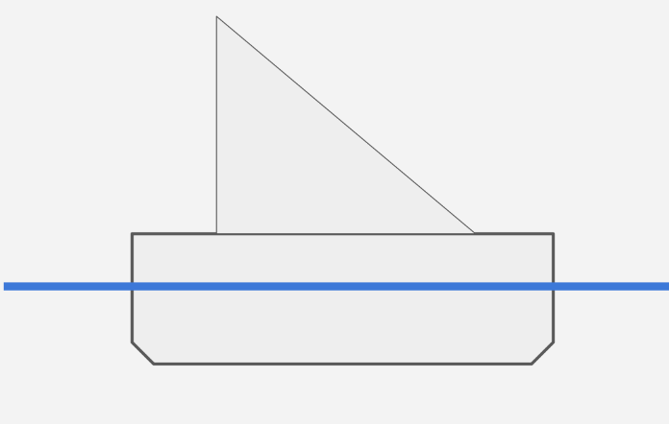
In gruppo
Disegnate una barca schematica nel secondo quadrante del cartellone e una linea del mare che separa la vela e lo scafo.
NB:
2° Q
1° Q
3° Q
4° Q

Slide 14
In gruppo (1)
Nella parte superiore della barca inserite dei post-it in cui
evidenziate gli aspetti positivi, che rilevate ora e che
vi aiutano a stare bene in classe.
[5 min]

Slide 15
In gruppo (1)
Nella parte inferiore della barca inserite dei post-it in cui
evidenziate gli aspetti negativi, che rappresentano ora degli ostacoli,
problemi, difficoltà nello stare bene insieme in classe .
[5 min]

Slide 16
In gruppo (1)
Leggi e interpreta la barca che avete costruito insieme:
rispetto al tuo stare a scuola,
quali emozioni provi più frequentemente nella tua classe?
Usa un post-it e collocalo nel terzo quadrante.
[5 minuti]

Slide 17
Sintesi e progettazione
su carta

Slide 18
In gruppo
Disegnate 4 riquadri come i seguenti nel lato alto nel primo quadrante del foglio:
Qualità positiva
Qualità negativa
Emozione positiva
Emozione negativa
2° Q
1° Q
NB: questa è la suddivisione in quadranti (Q)
3° Q
4° Q

Slide 19
1 -2 -4 - tutti
Inserite dei post-it sotto i 4 riquadri organizzati, facendo riferimento all’attività appena svolta.
1 minuto: riflessione individuale.
2 minuti: condivisione in coppia (prendendo appunti).
4 minuti: condivisione in 4 (inserendo post-it).
Plenaria in team

Slide 20
In gruppo
Disegnate 2 riquadri come i seguenti nel lato alto nel quarto quadrante del foglio:
La “qualità” di AstroB
Il superpotere di AstroB
2° Q
1° Q
NB: questa è la suddivisione in quadranti (Q)
3° Q
4° Q

Slide 21
1 -2 -4 - tutti
Inserite dei post-it nel quarto quadrante in corrispondenza dei 2 riquadri:
quale qualità e superpotere scegliete per il vostro AstroB?
1 minuto: riflessione individuale.
2 minuti: condivisione in coppia (prendendo appunti).
4 minuti: condivisione in 4 (inserendo post-it).
Plenaria in team

Slide 22
In gruppo (25 minuti)
Al lavoro:
prototipate il vostro AstroB!
A seconda dei ruoli assegnati occupatevi di:
disegnare AstroB
descrivere AstroB
individuare la particella cosmica legata al superpotere (nome, immagine e motivo per cui l’avete scelta)

Slide 23
In gruppo (15 minuti)
Il vostro prodotto finale: il poster!
Realizzate il poster di sintesi:
titolo
immagine di AstroB
descrizione sintetica di AstroB (aspetti che volete mettere in evidenza)
astroparticella associata ad AstroB
firmatelo
NB: importante collaborare!

Slide 24
Ora tocca alla giuria…

Slide 25
… nel mentre, raccontiamo!

Slide 26
Narrazione in gruppo con Padlet (30 min)
Narrate l’attività progettata e realizzata nel vostro team,
adoperando lo strumento del blog (padlet di classe)
Vincoli della narrazione: provate a utilizzare il più possibile termini tecnici evidenziandoli tramite un hashtag
NB: allegate il vostro poster (il prodotto creativo del gruppo), una foto del team e anche le foto dei cartelloni prodotti

Slide 27
Narrazione in gruppo con Padlet
https://padlet.com/samanthaaimi/icd2023-sdw0y9cgilcvslij

Slide 28
Le presentazioni
dei fantastici 29!

